Slide 1
الحشرات التي تصيب المحاصيل النجيلية

Slide 2
1- حشرة السونة Eurygaster integriceps
Family : - pentatomidae
Order:- Hemiptera
الحشرة الكاملة :- ذات لون اصفر مسمر الى رمادي مسمر، وعلى ظهرها بقع وخطوط قاتمة اللون. الدرع الظهري عريض وكبير جدا ويغطي البطن بأجمعه. يتراوح طولها بين 8-13 ملم، والذكر اصغر من الانثى.
اما الحورية فيتغير لونها خلال نموها من اللون الحنطي الى الاسمر او الاسود. وجسمها بيضوي لا يتجاوز طوله 13 ملم.
اعراض الاصابة والضرر: - تمتص الحشرة الكاملة والحورية العصارة النباتية من سيقان واوراق وحبوب الحنطة والشعير، فيؤدي ذلك الى تأخر نمو النبات والى موت السيقان وتكون الحبوب المصابة ضامرة هشة فارغة وحين تشكل السنابل تمتص محتواها وتنقل لعابها إلى هذه الحبوب التي امتصتها فتحلل مادة الكلوتين في الحبوب فتقل جودة هذه الحبوب وتنخفض نسبة إنباتها كما ينخفض المحصول ويكون الدقيق الناتج من هذه الحبوب أقل صلاحية للخبز.

Slide 3
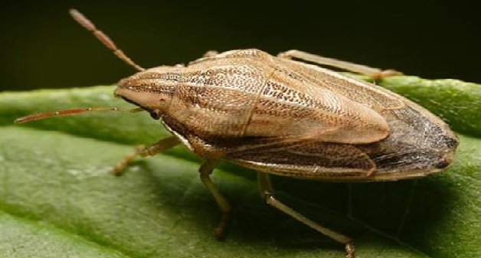
حشرة السونة

Slide 4
3- الحشرة القشرية الرخوة Exaeretopus tritici
Family :- coccidae
Order:- Homoptera
الحشرة الكاملة : -الاناث الكاملة عديمة الاجنحة وملتصقة بالنبات، اجسامها بيضوية متطاولة شديدة التحدب ولونها اسمر مصفر الى اسمر داكن. طولها عند تمام نموها 6 ملم وعرضها 3 ملم.
اعراض الاصابة: تتغذى الاناث والحوريات بامتصاص العصارة النباتية من السطح السفلي للورقة عادة، وتتركز الاصابة في محل اتصال النصل بالساق. لذلك فان من اعراض الاصابة وجود القشور الشمعية المغطية للإناث على النبات، وجفاف الاوراق وتجمع الافرازات العسلية عليها مما يؤدي الي نمو الفطريات عليها. وفي حالة الاصابة الشديدة لا تتكون السنابل.

Slide 5
2- حشرة من الحنطة الاخصرSchizaphis graminum
Family :- Aphididae
Order:- Homoptera
الحشرة الكاملة :- صغيرة الحجم رهيفة الجسم خضراء اللون يصل طولها حوالي 2ملم .
الضرر:- تهاجم الحوريات والحشرات الكاملة الاوراق والازهاروالسنابل والحبوب بامتصاص العصارة النباتية منها وعند اشتدادالاصابة يكون النبات ضعيفا مع نقص واضح في الانتاج .

Slide 6
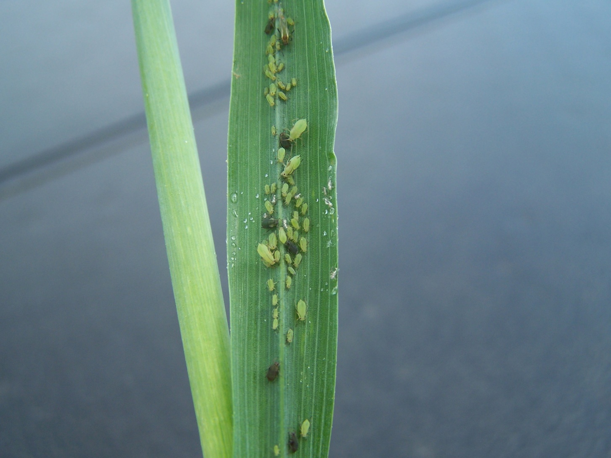
من الحنطة الاخضر

Slide 7
4- كاسرات سنابل النجيليات Oria musculosa
Family :- Noctuida
Order:- Lepidoptera
الطور الضار: اليرقة.
اليرقة:- ظهرها اخضر مصفر عليه ثلاثة خطوط طولية، الاوسط منها اخضر فاتح، والجانبان بنيان، وعلى جانب كل حلقة جسمية توجد نقطة سوداء. طول اليرقة عند تمام نموها نحو 24 ملم.
الحشرة الكاملة :- طولها 25ملم لونها اصفر فاتح والبطن ذهبية ونهاية الاجنحة الخلفية صفراء مخضرة .
اعراض الاصابة: وجود ثقوب مستديرة بين الغمد والساق في النباتات الطرية مما يسبب كسر في الساق بسهولة، وهذا بدوره يؤدي الى موت السنابل وجفافها وفراغ حبوب وسهوله سحبها باليد. اما في النباتات غير الطرية فان اليرقة تتغذى على الحبوب الطرية في السنابل وبذلك تمنع تكون الحبوب.

Slide 8
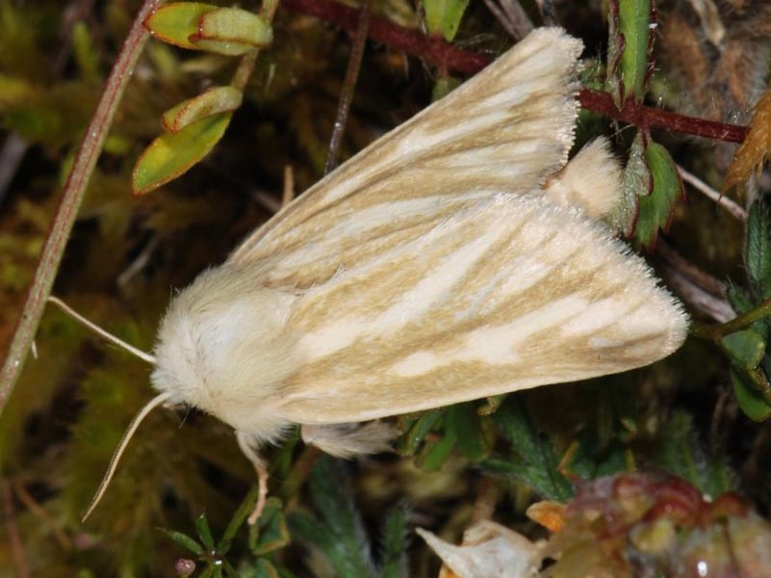
كاسرة سنابل النجيليات

Slide 9
5- حفار اوراق الحنطة Syringopais temperatella
Family :- scythridae
Order:- Lepidptera
اليرقة :- برتقالية اللون ذات راس اسود، وهناك لون اصفر بين كل حلقة جسمية واخرى، ولون بني في منتصف الحلقة الجسمية الاولى وبقعة بنية في منتصف الحلقة الاخيرة. طول اليرقة التامة 2 ملم.
الحشرة الكاملة :- فراشة صغيرة طولها 15ملم . الاجنحة لونها سنجابي مذهب وعليها اهداب لون الصدروالبطن اسود وعليها حراشف صفراء .
اعراض الاصابة:- وجود خطوط شفافة على الاوراق ناتجة عن تغذي اليرقات بين وجهي الورقة، وشحوب الاوراق واصفرارها وعدم نمو النبات بصورة طبيعية.

Slide 10
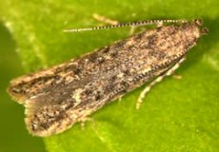
حفار اوراق الحنطة

Slide 11
6- ماضغات بادرات الحنطة Zabrus morio
Family :- carabidae
Order:- coleoptera
الحشرة الكاملة :- خنفساء سوداء، اما الارجل واسفل الجسم فلونها بني مائل الى السمرة. طولها نحو 18 ملم.
اليرقة سريعة الحركة، لونها في اطوارها الاولى بني غامق وفي طورها الاخير ابيض شمعي باستثناء الراس والبطن والارجل، اذ يكون لونها بنيا او اسمر فاتح. وفي نهاية الحلقة البطنية الاخيرة قرنان شرجيان قصيران. طولها عند تمام نموها نحو 30 ملم.
اعراض الاصابة: تتغذى الحشرات الكاملة ليلا على الحبوب القاعدية للسنابل. اما اليرقة فأنها تقرض اوراق بادرات الحنطة وتسحبها الى داخل الارض حيث تمضغها هناك ولا تترك منها غير هياكلها (عروقها). وهي تتغذى ايضا على النسيج الحشوي للورقة فتسبب التفافها. واذا كانت الاصابة شديدة فان البادرات تموت.

Slide 12
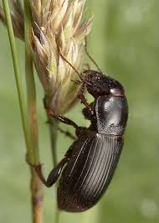
ماضغة بادرات الحنطة

Slide 13
7- جعل الحنطةAnisoplia austriaca
Family :- Scarabaeidae
Order:- Cleoptera
الحشرة الكاملة :- طولها 32-38 ملم ذات لون اشهب وعليها خطوط طولية بيضاء .
اليرقة :- مقوسة كبيرة الحجم بيضاء اللون ذات راس بني .
الضرر :- تتغذى اليرقات على جذورالحنطة والشعيرالغضة لذلك نلاحظ اصفرارالنبات وذبولة وموته الا ان الكشف عن التربة يعطي نتائج جيدة لملاحظة الاصابة اذ تشاهد اليرقات حول جذور النباتات بشكل كثيف احيانا .

Slide 14
جعل الحنطة

Slide 15
8- زنبور الحنطة المنشاري Cephus pygmaeus
Family :- cephidae
Order:- Hymenopte
الوصف: اليرقة بيضاء، اسطوانية الشكل، حلقاتها الصدرية منتفخة قليلا، وهي عديمة الارجل البطنية. طولها عند تمام نموها 10-14 ملم.
الحشرة الكاملة :- طولها 10ملم ذات لون اسود
اعراض الاصابة: وجود ثقب مستدير على الساق. والنباتات المصابة لا تنضج حبوبها ويتيبس الجزء العلوي من النباتات ويصبح ذو لون ابيض ويمكن فصلة عن النبات بمجرد سحبة باليد، وقد تتكسر سيقانها بسهولة.

Slide 16
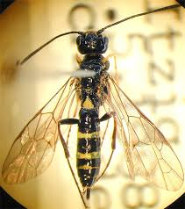
الزنبور الحنطة المنشاري

